Slide 1
中考专题复习
专题2 图表数据分析与实验条件控制

Slide 2
【试题精析】
1.(15年·广州，第24题，8分）碲（Te）被誉为“现代工业、国防与尖端技术的维生素，创造人间奇迹的桥梁”。实验室模拟提取碲的一个实验是：取某含碲溶液于烧瓶中，加入适量的NaCl，加热到一定温度，持续通入SO₂，待反应一段时间，过滤得到粗碲。
（1）反应的总反应方程式为
TeOSO₄ + 2SO₂ + 3__X__ Te↓+ 3H₂SO₄，则X为_________（填化学式）
（2）为探究获得较高粗碲沉淀率的反应条件，某研究小组在控制NaCl浓度和SO2流量不变的条件下，进行下述对比试验，数据如下：
H₂O

Slide 3
实验 | 温度/℃ | 反应时间/h | 粗碲沉淀率/%
a | 65 | 3.0 | 65.0
b | 80 | 3.0 | 98.9
c | 80 | 2.0 | 98.9
d | 90 | 2.0 | 97.0
温度
反应时间
①该小组研究的反应条件是_________________和_____________。
②实验a和b的目的是______________________________。
③在上述四组实验中，最佳的反应条件是_______℃和_______h。
④为了提升设备利用效率和节约能源，可进一步优化反应条件测定粗碲沉淀率。若再设计对比实验，选择的反应条件还可以是__________（填选项）。
A．80℃，1.5h B．80℃，2.5h C．70℃，2.0h D．95℃，2.0h
探究在相同条件下，温度对粗碲沉淀率的影响。
80
2.0
AC

Slide 4
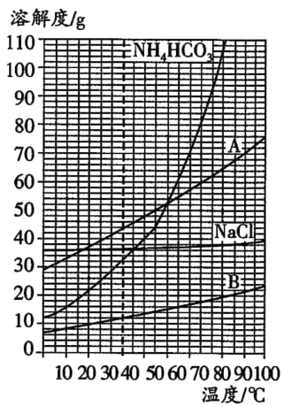
2.(16年·广州，第25题，7 分）以饱和NaCl 溶液和饱和NH₄HCO₃ 溶液
为原料制备NaHCO₃ 的原理为：NaCl+ NH₄HCO₃ = NaHCO₃ ↓+ NH₄Cl。
已知NH₄HCO₃ 在40℃受热易分解，请回答下列问题：
（1）该反应中的四种物质溶解度曲线如右图所示：
①35℃，比较A、B 溶解度的大小：A B。
（填“<”或“>”）
②图中表示NaHCO₃ 溶解度曲线的是 。
（填“A”或“B”）
>
B

Slide 5
（2）为探究NaHCO₃析出的最佳条件，完成了以下几组实验：
实验序号 | 反应温度/℃ | 反应时间/min | NaHCO₃产率/%
a | 30 | 60 | 86.8
b | 30 | 120 | X
c | 35 | 60 | 89.4
d | 35 | 120 | 92.5
e | 40 | 60 | 85.3
f | 40 | 120 | 85.6
①实验c 和d 的目的是_________________________________________________________。
②表格中的数值X 可能为__________。A．85.8 B．86.8 C．92.1 D．93.1
③在相同反应时间，40℃时NaHCO₃ 的产率比35℃低的原因是
__________________________________________________。
探究在相同温度下，反应时间对NaHCO₃产率的影响。
C
NH₄HCO₃ 在40℃受热易分解；温度升高， NaHCO₃溶解度增大，析出量减少。

Slide 6
3.(17年·广州，第25题，7分）菱锰矿（含有MnCO₃）常用稀H₂SO₄来浸出Mn²⁺：
（1）侵出Mn²⁺发生的是复分解反应，该化学方程式是 。
（2）为探究浸锰的最佳工艺条件，某研究小组首先进行了单因素实验，数据如下：
矿酸比 | 1：0.4 | 1:0.5 | 1:0.6 | 1:0.7 | 1:0.8
浸出率/(%) | 75.9 | 83.8 | 91.8 | 92.8 | 93.0
①矿酸比从1：0.4到1:0.8的过程中，稀H₂SO₄的用量 （填“增大”或“减小”）
②分析数据得知：当矿酸比从1：0.4到1:0.6时，Mn²⁺浸出率
；
当矿酸比从1：0.4到1:0.8时，Mn²⁺浸出率 ；
增大
增大而且变化较大
增大但变化不大

Slide 7
该研究小组选定两个因素作为研究条件进行对比实验，数据如下：
 | 矿酸比 | 温度/℃ | 浸出率/(%)
1 | 1:0.5 | 60 | 80.2
2 | 1:0.5 | 80 | 83.8
3 | 1:0.6 | 60 | X
4 | 1:0.6 | 80 | 91.8
①表中X最有可能的数值为 。
A. 79.7 B. 80.8 C. 87.6 D. 92.8
②该工艺的最佳条件为：矿酸比： ；温度： 。
C
1：0.6
80℃

Slide 8
4.(18年·广州，第24题，9分）金属钴(Co)在国防工业中有重要应用。某矿石中含钻的氧化物(CoO、Co₂O₃)研究人员在实验室用硫酸酸浸的方法提取钴元素,并探究最佳提取条件
(1)写出下列化合物中Co元素的化合价：CoO ，Co₂O₃ 。
(2)酸浸时钻的氧化物发生如下反应：反应I：CoO+H₂SO₄==CoSO₄+H₂O
反应Ⅱ：2Co₂O₃+4H₂SO==4CoSO₄+O₂↑+4H₂O 反应Ⅲ：Co₂O₃+2H₂SO₄+Na₂SO₃==2CoSO₄+2H₂O+Na₂SO₄
①反应后溶液中含钻元素的微粒是 (填化学符号)
②已知反应前矿石中CoO的质量为ag，Co₂O₃的质量为bg,则理论上可以生成CoSO₄ g(用含a、b的式子表示)
+2
+3
Co²⁺

Slide 9
(3)为探究最佳提取条件,将矿石在一定条件下酸浸4小时,测量钴元素的浸出率部分数据如下：
编号 | 矿石用量/g | 硫酸用量/g | Na₂SO₃用量/g | 温度/℃ | 钴元素浸出率/%
1 | 85.71 | 12.62 | 0 | 85 | 56.39
2 | 85.71 | 6.31 | 0 | 85 | 49.98
3 | 85.71 | 6.31 | 0 | 65 | 46.33
4 | 85.71 | 6.31 | 0.43 | 65 | 73.95
5 | 85.71 | 6.31 | 0.86 | 65 | 74.77
硫酸用量、Na₂SO₃用量、温度
①本实验研究了哪些因素对钴元素浸出率的影响 ；
②根据上表数据,其他条件不变,温度升高，钻元素的浸出率 ；
③工业生产中采用实验 (填编号)的提取条件更合理。
增大（提高）
4

Slide 10
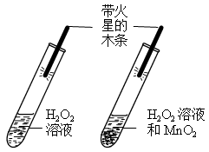
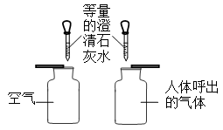
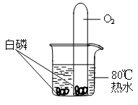
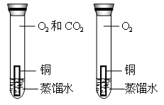
5.(2018年广州）下列实验方案，不能达到相应实验目的的是
C
A．比较空气与人体呼出的气体中CO₂含量 B．探究MnO₂能否加快H₂O₂分解
C．验证燃烧需要温度达到着火点 D．探究CO₂对铜生锈是否有影响

Slide 11
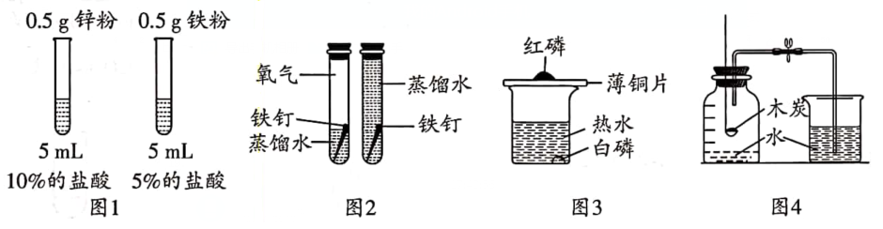
2-1.(2016年广州）根据下列实验方案进行实验，能达到相应实验目的的是
B
A．图1比较Zn和Fe的金属活动性强弱 B．图2探究铁钉生锈时O₂是否参与反应
C．图3比较红磷和白磷的着火点 D．图4测定空气中O₂的含量

Slide 12
2-2.(2013年广州）通过下列各组对比实验，能得出相应结论的是
C

Slide 13
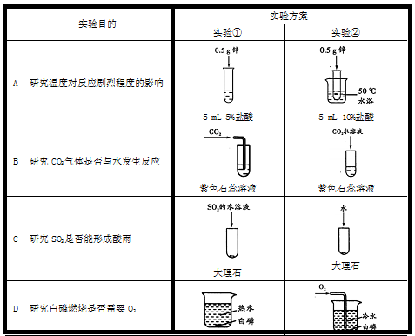
2-3.(2013年广州）通过下列各组对比实验，能得出相应结论的是
C

Slide 14
2-4.(2011年广州）为了探究影响锌与盐酸反应剧烈程度的因素，某学习小组设计
了下列实验：
A
实验① | 实验② | 实验③
0.5g锌
0.5g锌
0.5g锌
50℃水浴
5mL10％盐酸
5mL5％盐酸
5mL5％盐酸
下列说法正确的是
A.对比实验①和②,可研究盐酸的浓度对反应剧烈程度的影响
B.对比实验②和③,可研究盐酸的浓度对反应剧烈程度的影响
C.对比实验②和③,可研究温度对反应剧烈程度的影响
D.对比实验①和②,可研究温度对反应剧烈程度的影响

Slide 15
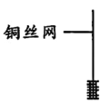
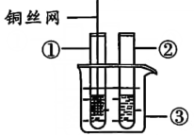
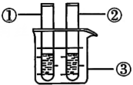
2-5. 某同学设计下表所示实验，探究金属铜对H202分解速率的影响。
操作 | 装置 | 现象
1.取一小块铜丝网，卷成筒形，固定在铜丝上
2.分别向①和②中注入15 mL30%的H₂0₂,并放入盛有热水的③中 |  | 约1min后可观察到①和②中都有少量气泡产生
3. 把铜丝网插入①中 |  | ①中有大量气泡产生，约5min后不再有气泡产生；此时②中仍然不断有少量气泡产生

Slide 16
回答下列问题：
（1)仪器①的名称是____________，仪器③的名称是__________。
（2)仪器②中实验的目的是___________________________________________________________。
（3)根据上述实验，可以得出的结论是_________________________________________________。
（4)如果用本实验探究铜是不是H₂0₂分解的催化剂，需要对上述实验方案进行补充，其中必要的是__________（填序号）。
A.称量实验前铜丝网的质量 B.将实验后的铜丝网干燥、称重
C.向仪器②中加入二氧化锰 D.将实验后的铜丝网插入AgNO₃溶液中
试管
烧杯
与①对照，判断加入铜丝后H₂0₂分解速率是否有变化。
金属铜能加快H₂0₂分解速率
A、B、D

Slide 17
2-6.(1)长期露置于空气中的金属M表面会被锈蚀。经检测，锈蚀物中除含有M外，还含有C、H、0 三种元素。根据质量守恒定律，推测与金属M发生反应生成锈蚀物的物质。
推测Ⅰ:锈蚀物中的H来自空气中的_________（填化学式，下同），C来自空气中的_______，因此这两种物质肯定参加了反应。
推测Ⅱ:锈蚀物中的0有多种来源，因此不能确定空气中的O₂是否参加了反应。
（2)某同学为了验证空气中的O₂是否参加了反应，设计了如下系列实验，你认为其中必须要做的实
验是_______（填实验编号）。
说明：①所用蒸馏水都是经煮沸迅速冷却的；②固体干燥剂N只吸收水分，不吸收CO₂和O₂。
H₂O
CO₂
A、F

Slide 18
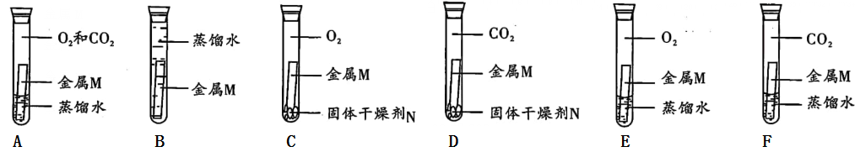
（3)假如要进行实验D，检验CO2是否充满的操作方法是。
将烧着的木条放在试管口，如果木条熄灭，
说明试管中已充满二氧化碳。

Slide 19
2-7.某学习小组的同学对过氧化氢分解反应进行探究。
I. 影响过氧化氢分解快慢的因素
分别取5mL H₂O₂溶液进行实验，测定产生4mL O₂所需时间，实验结果记录如下：
实验序号 | H₂O₂溶液的溶质质量分数/% | 温度/℃ | MnO2粉末用量/g | 反应时间/s
① | 30 | 35 | 0 | t₁
② | 30 | 55 | 0 | t₂
③ | 5 | 20 | 0.1 | 3
④ | 15 | 20 | 0.1 | 1
（1)对比①②可知：其它条件相同时，温度越高，过氧化氢分解越快，则t₁_____（填“>”“＝”或“<”）t2.
（2)能说明过氧化氢分解快慢与溶质质量分数有关的实验是_______填实验序号），合理的结论是________________________________________________。
>
③④
其它条件相同时， H₂O₂溶液的溶质质量分数越大，
过氧化氢分解速率越快。

Slide 20
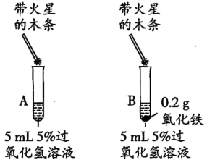
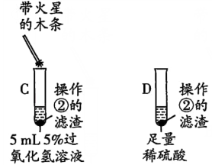
Ⅱ. 探究Fe₂0₃是否对过氧化氢分解起催化作用
操作步骤 |  | 实验记录 | 结论
① |  | A试管上方带火星木条未复燃；B试管中出现气泡快，带火星的木条复燃 | Fe₂0₃______（填 “不影响”“减慢”或“加快”）过氧化氢分解
② | 将B试管中的混合物过滤、把滤渣烘干、_________ | 固体质量0.2g | Fe₂O₃质量未变
③ |  | C试管上方带火星木条_________；D试管中溶液变成______色 | Fe₂O₃可作过氧化氢分解的催化剂
加快
称量
复燃
黄

Slide 21
2-8.（17年广州，第15题，7分）菱锰矿（含有MnCO₃）常用稀H₂SO₄来浸出Mn²⁺：
（1）侵出Mn²⁺发生的是复分解反应，该化学方程式是 。
（2）为探究浸锰的最佳工艺条件，某研究小组首先进行了单因素实验，数据如下：
矿酸比 | 1：0.4 | 1:0.5 | 1:0.6 | 1:0.7 | 1:0.8
浸出率/(%) | 75.9 | 83.8 | 91.8 | 92.8 | 93.0
①矿酸比从1：0.4到1:0.8的过程中，稀H₂SO₄的用量 （填“增大”或“减小”）
②分析数据得知：当矿酸比从1：0.4到1:0.6时，Mn²⁺浸出率 ；
当矿酸比从1：0.4到1:0.8时，Mn²⁺浸出率 ；
增大
增大
增大但变化不大

Slide 22
        该研究小组选定两个因素作为研究条件进行对比实验，数据如下：
 | 矿酸比 | 温度/(℃) | 浸出率/(%)
1 | 1:0.5 | 60 | 80.2
2 | 1:0.5 | 80 | 83.8
3 | 1:0.6 | 60 | X
4 | 1:0.6 | 80 | 91.8
①表中X最有可能的数值为 。
A. 79.7 B. 80.8 C. 87.6 D. 92.8
②该工艺的最佳条件为：矿酸比： ；温度： 。
C
1:0.6
80℃
影响因素：
矿酸比、温度
哪个实验提取条件更合理：
5

Slide 23
2-9.金属锰（Mn)及其化合物用途广泛。用废铁屑与软锰矿（MnO₂)制备硫酸锰的工艺过程中，研究人员在实验室用硫酸酸浸的方法提取锰元素，并探究最佳提取条件。
酸浸时软锰矿（MnO₂)发生如下反应：
反应① Fe+H₂SO₄==FeSO₄+H₂↑；反应② MnO₂+2FeSO₄+2H₂SO₄==MnSO₄+Fe₂(SO₄)₃+2H₂0
（1)反应①的反应类型是_________________。
（2)反应后溶液中含锰元素的微粒是______________（填化学符号）。
（3)已知软锰矿（MnO₂)反应的质量为m g,理论上可以生成MnSO₄总质量为__________g(用含m的式子表示）。
置换反应
Mn²⁺
151m/87

Slide 24
（4)为探究最佳提取条件，测量锰元素的浸出率，部分数据如下：
编号 | Mn0₂用量/g | 硫酸用量/g | Fe用量/g | 温度/℃ | 锰元素浸出率/%
1 | 87 | 205.8 | 43.7 | 30 | 72.5
2 | 87 | 205.8 | 43.7 | 40 | 86.5
3 | 87 | 205.8 | 39.2 | 50 | 80.0
4 | 87 | 205.8 | 42 | 50 | 85.0
5 | 87 | 205.8 | 43.7 | 50 | 95.0
6 | 87 | 205.8 | 43.7 | 60 | 95.2
7 | 87 | 205.8 | 43.7 | 70 | 95.1
Fe用量、温度
①本实验研究了哪些因素对锰元素浸出率的影响？_________________________________

Slide 25
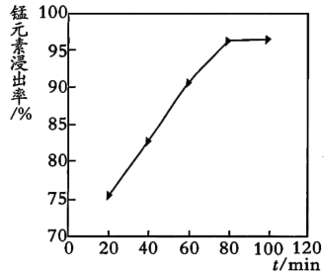
（4)为探究最佳提取条件，测量锰元素的浸出率，部分数据如下：
编号 | Mn0₂用量/g | 硫酸用量/g | Fe用量/g | 温度/℃ | 锰元素浸出率/%
1 | 87 | 205.8 | 43.7 | 30 | 72.5
2 | 87 | 205.8 | 43.7 | 40 | 86.5
3 | 87 | 205.8 | 39.2 | 50 | 80.0
4 | 87 | 205.8 | 42 | 50 | 85.0
5 | 87 | 205.8 | 43.7 | 50 | 95.0
6 | 87 | 205.8 | 43.7 | 60 | 95.2
7 | 87 | 205.8 | 43.7 | 70 | 95.1
②根据上表数据，生产中采用实验______（填编号）的提
取条件更合理。
③研究人员按照上述实验采用最佳提取条件，继续研究反
应时间对锰元素浸出率的影响，实验数据如右图所示。
生产中采用最佳反应时间为______________。
5
80min

Slide 26
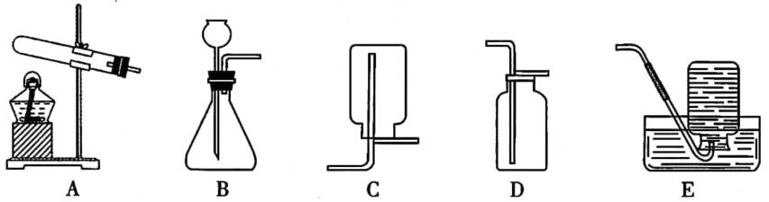
2-10. 某研究小组对过氧化氢溶液制取氧气进行如下探究。
（1)现有如下装置：
①实验室用过氧化氢溶液制氧气的化学方程式为________________________________，
应选择的发生装置和收集装置分别是________（填标号，下同）和_______。
②用收集的氧气进行“铁丝在氧气中燃烧”的实验，观察到的现象是____________________________________________________________________。
反应的化学方程式为____________________________________。
B
D或E
剧烈燃烧，火星四射，放出热量，生成黑色固体。

Slide 27
（2)设计如下表实验方案：
实验序号 | H₂0₂质量分数/％ | pH | 温度/℃ | 每分钟气泡数
1 | 30 | 5 | 20
2 | 30 | 6 | 20
3 | 30 | 11 | 20
4 | 15 | 11 | 30
5 | a | 11 | b
①实验1-3的实验目的是_______________________________________________________________。
② a=______；b=_______。
探究在相同条件时，溶液PH对反应速率的影响。
15 20
(30 30)

Slide 28
2-11.某研究小组对用H₂O₂分解生成H₂0和0₂的实验条件进行探究。他们进行了以下实验：
（1)实验的现象分别如下：
①往盛有5mL 5% H₂O₂溶液的试管中伸入带火星的木条，木条不复燃。
②往盛有5mL w% H₂O₂溶液的试管中加入ag MnO₂，伸入带火星的木条，木条复燃。
③往盛有5mL w% H₂O₂溶液的试管中加入ag Fe₂O₃，伸人带火星的木条，木条复燃。
④经检验，②、③反应后试管中仍分别含有ag MnO₂和agFe₂0₃。
问题：a.MnO₂、Fe₂O₃在上述反应中的作用是_______________________。
b. 实验②、③中H₂O₂的质量分数（w %)以__________为宜。
（2)研究小组还对溶液的质量分数、催化剂的种类等实验条件进行了探究。
下表选取了部分实验数据：
催化作用
5%

Slide 29
用足量等体积H₂0₂溶液制取相同体积O₂所需的时间
条件 | 时间/min
 | 质量分数为30%H₂O₂ | 质量分数为15% H₂O₂ | 质量分数为5% H₂O₂
加入ag Mn0₂ | 0.2 | 0.8 | 2.0
加入agFe₂0₃ | 7.0 | 9.0 | 16.0
从上表中能得出的结论是：
①_______________________________________________________________。
②_____________________________________________________________。
随着过氧化氢的质量分数的增大，制取相同体积氧气需要的时间减少。
在相同的质量分数条件下，制取相同体积的氧气，用二氧化锰催化剂所需要的时间比用氧化铁作催化剂所需要的时间少。

Slide 30
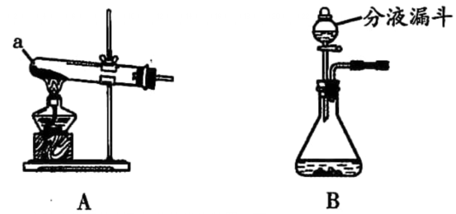
2-12. 实验室常用的制取气体的发生装置如下：
试管
（1)仪器a的名称是_________；组装A装置时，
酒精灯应在固定仪器a之______（填“前”或“后”）放置。
（2)实验室用过氧化氢溶液和二氧化锰混合制取氧气，
反应的化学方程式是___________________。
前

Slide 31
（3)在实验室制取二氧化碳的研究中，进行了如下实验：
药品 | 实验编号
 | 甲 | 乙 | 丙 | 丁
大理石 | m g，块状 | m g，块状 | m g，粉末状 | m g，粉末状
盐酸（过量） | w g，稀盐酸 | w g，浓盐酸 | w g，稀盐酸 | w g，浓盐酸
①上述实验中反应的化学方程式是____________________________________________。
②若要研究盐酸浓度大小对反应的影响，可选择实验甲与________（填实验编号）对照。
③除盐酸的浓度外，上述实验研究的另一个影响反应的因素是________________________。
乙
固体反应物的颗粒大（反应物的接触面积）

Slide 32
2-13. 为了探究温度对H₂0₂分解反应速率的影响，借助右图所示实验装置（夹持仪器
略去）进行了两次实验，两次实验的部分设计如表所示：
 | 实验1 | 实验2
MnO₂的质量/g | 0.5 | 0.5
5%H₂O₂的体积/mL | 40 | 待填
水浴温度/℃ | 20 | 80
……
（1)实验2中应加入5%H₂O₂_____mL。
（2)在两次实验中，可通过_________________________________________
_来比较H₂0₂分解反应速率的大小。
40
收集相同体积的氧气所需要的时间

Slide 33
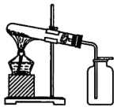
（3)实验2中水浴温度控制在80℃时，测定的反应速率会比真实值偏大，其原因除锥形瓶内气体受热膨胀外，还有_________________________________________________________________。
（4)实验结束后若要将MnO2从混合物中分离出来，可采取的方法是________________________。
（5)该实验装置发生反应的化学方程式为____________________________________________。
温度较高，水蒸发较快，导致氧气中含较多的水蒸气。
过滤

Slide 34
2-14. 高锰酸钾在生产、生活中有广泛应用。实验小组对高锰酸钾的某些性质进行研究。
I.不稳定性
（1)如图所示进行实验，3.16 g KMnO₄产生O₂质量为_____g。
（2)用向上排空气法收集O₂的原因是_____________________。
Ⅱ. 腐蚀性
已知：KMnO₄溶液呈中性，有腐蚀性。
实验1:将新鲜鸡皮在不同浓度的KMnO₄溶液中浸泡相同时间，现象如下表。
0.32
氧气密度比空气大
KMnO₄溶液浓度 | 0.002% | 0.01% | 0.1% | 1%
鸡皮的变化 | 无明显变化 | 边缘部分变为棕黄色 | 全部变为棕色 | 全部变为黑色

Slide 35

实验2:将铜片分别浸泡在4种溶液中进行实验，所得数据如下表。
编号 |  | ① | ② | ③ | ④
实验 |  | 25mL0.1%KMnO₄ 溶液 | 25mL0.1%KMnO₄ 溶液+10滴浓硫酸 | 25mL水+ 10滴浓硫酸 | 25mL1%KMnO₄ 溶液+10滴浓硫酸
铜片质量 | 实验前 | 0.54 | 0.54 | 0.54 | 0.54
 | 18小时后 | 0.54 | 0.52 | 0.54 | 0.43
探究在相同条件下，不同浓度的KMnO₄
溶液对鸡皮腐蚀性的影响。
（3)实验1的目的是__________________________________________________。
（4)实验2中，通过对比②和④,得出的结论是____________________________________________。
（5)实验2中，欲得出“KMn0,和硫酸共同作用对铜才有腐蚀性”的结论，需要对比___________（填编号）。
KMnO₄和硫酸共同作用下，KMnO₄溶液浓度越大，对铜的腐蚀性越强。
①②③

